Slide 1

Bài 1. LẮNG NGHE LỊCH SỬ NƯỚC MÌNH
Trường: THCS Nguyễn Thị Hương
GV: Nguyễn Thị Thanh Thoa

Slide 2
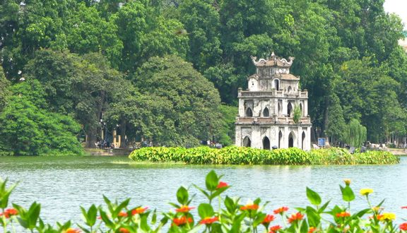
1
 |  |  |  |  |  | H | À | N | Ộ | I
 |  |  |  |  | H | O | À | N | K | I | Ế | M
Đ | Ứ | C | L | O | N | G | Q | U | Â | N
 |  | T | H | Ê | H | U | C
 |  |  | L | Ê | L | Ơ | I
 |  |  |  | L | A | M | S | Ơ | N
2
3
4
5
6
Tên cây cầu được sơn màu đỏ đặc trưng, nối liền đền Ngọc Sơn?
“Ba lần ở ẩn Chí Linh / Mười năm khởi nghĩa, tan tành giặc Minh” là ai?
Ai là người đã cho Lê Lợi
mượn gươm báu?
“Núi gì vạn cổ còn xanh / Khi xưa Lê Lợi dấy quân diệt thù” ?
Đây là một quận trung tâm của Hà Nội, gắn liền với một truyền thuyết lịch sử?
Thủ đô của nước ta là thành phố nào?
H | Ồ | G | Ư | Ơ | M

Slide 3
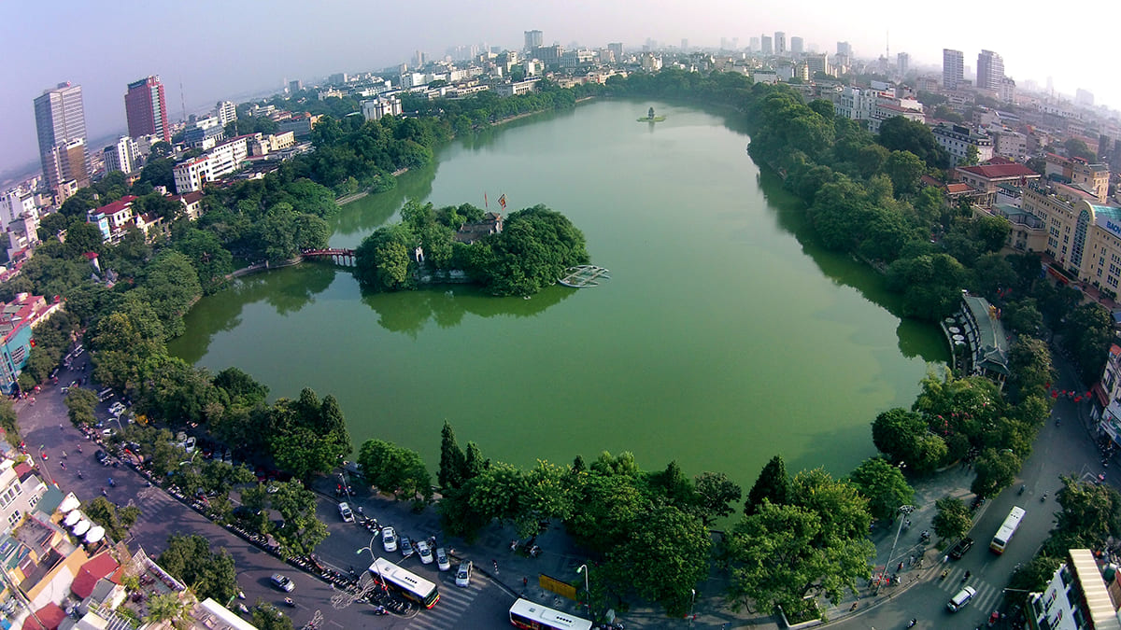
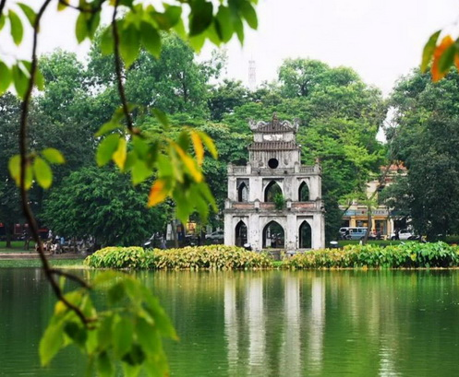
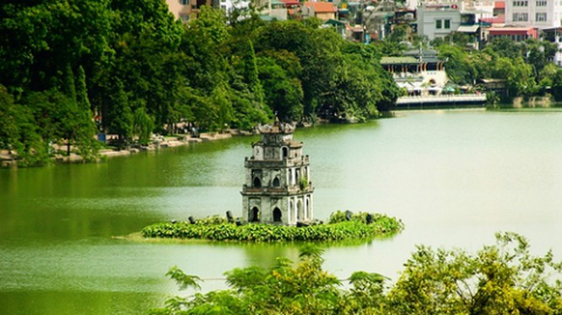
Em biết gì về Hồ Gươm ở Hà Nội?

Slide 4
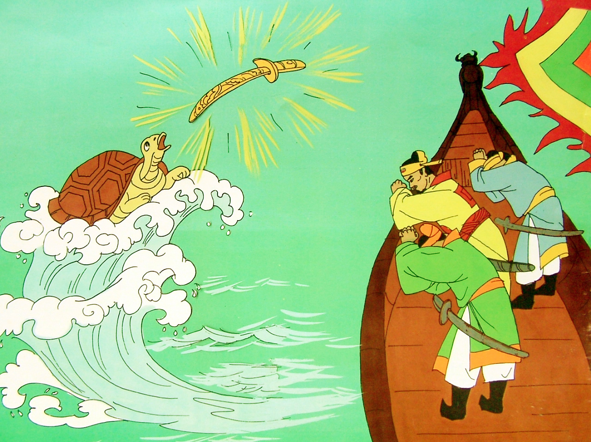
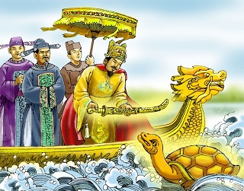
Tiết 6,7.
Văn bản: Sự tích Hồ Gươm

Slide 5

1. Yếu tố kì ảo
Gươm thần:
- Gươm của thần “Đức Long Quân” cho mượn.
- Có nhiều biểu hiện thần kì qua các chi tiết khác thường, kì ảo.

Slide 6
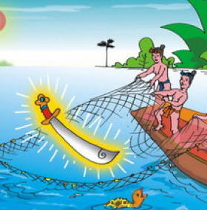
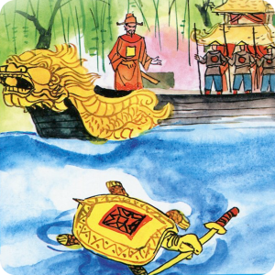
Đặc điểm truyền thuyết:
Cốt truyện sử dụng yếu tố kì ảo, hoang đường -> thể hiện sức mạnh, tài năng của nhân vật anh hùng lịch sử, phép thuật của thần linh.

Slide 7


2. Bối cảnh xảy ra câu chuyện
Sự việc | Thời gian | Không gian
Cho mượn gươm thần
Đòi lại gươm thần
Phiếu BT

Slide 8
Sự việc | Thời gian | Không gian
Cho mượn gươm thần
Đòi lại gươm thần
Buổi đầu khởi nghĩa, khó khăn chồng chất
Vùng núi rừng Thanh Hóa xa xôi, hiểm trở
Khi đã đánh đuổi quân Minh ra khỏi bờ cõi, đất nước trở ại hòa bình
Trên hồ Tả Vọng tại Thăng Long.

Slide 9
Các sự kiện diễn ra trong văn bản
1. Quân Minh sang xâm lược nước ta
2. Lê Lợi khởi nghĩa Lam Sơn.
3. Lê Thận Kéo được lưỡi gươm báu
4. Lê Lợi lấy được chuôi gươm nạm ngọc
5. Trong tay Lê Lợi thanh gươm làm cho quân Minh kinh hoàng bạt vía.
6. Lê Lợi lên ngôi vua.
7. Một năm sau Long Quân sai Rùa Vàng đòi lại gươm báu.
8. Lê Lợi trả gươm ở hồ Tả Vọng.
9. Hồ Tả Vọng được mang tên Hồ Gươm.
-> Đặc điểm cốt truyện có gì đặc biệt?

Slide 10

3. Đặc điểm cốt truyện
- Không trao trực tiếp.
- Lê Thận tìm thấy lưỡi gươm ở một nơi, Lê Lợi tìm thấy chuôi gươm ở nơi khác khớp với nhau vừa như in.
Cách Long Quân trao gươm cho Lê Lợi
- Thanh gươm ghi chữ “Thuận Thiên”.
=> Sức mạnh đoàn kết, sự thống nhất nguyện vọng, ý chí chống giặc ngoại xâm của toàn dân tộc

Slide 11


CHIA SẺ
Long Quân để cho Lê Thận tình cờ tìm thấy lưỡi gươm ở một nơi, Lê Lợi tình cờ tìm thấy chuôi gươm ở một nơi khác. Thông qua cách cho mượn như vậy, tác giả dân gian muốn thể hiện điều gì?

Slide 12
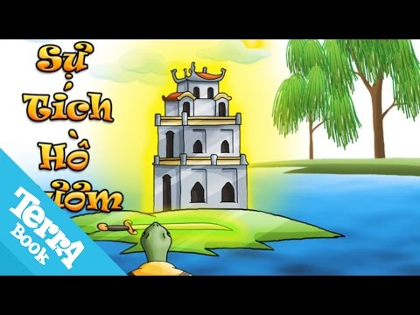
4. Thái độ của tác giả dân gian dành cho nhân vật
- Từ ngữ xưng hô:
- Câu văn thể hiện tình cảm, cảm xúc:
+ Sự lo lắng: “Một hôm bị giặc đuổi”
+ Phấn khởi: “Từ đó khí thế…”
-> Sự yêu mến, tin tưởng, ngưỡng mộ.
minh công, bệ hạ.

Slide 13

5. Đặc điểm của truyền thuyết
Nhân vật
Cốt truyện
Yếu tố kì ảo

Slide 14
Đặc điểm truyện truyền thuyết
Nhân vật | Cốt truyện | Yếu tố kì ảo

Slide 15






Những điều em nắm chắc | Những điều còn băn khoăn

Slide 16
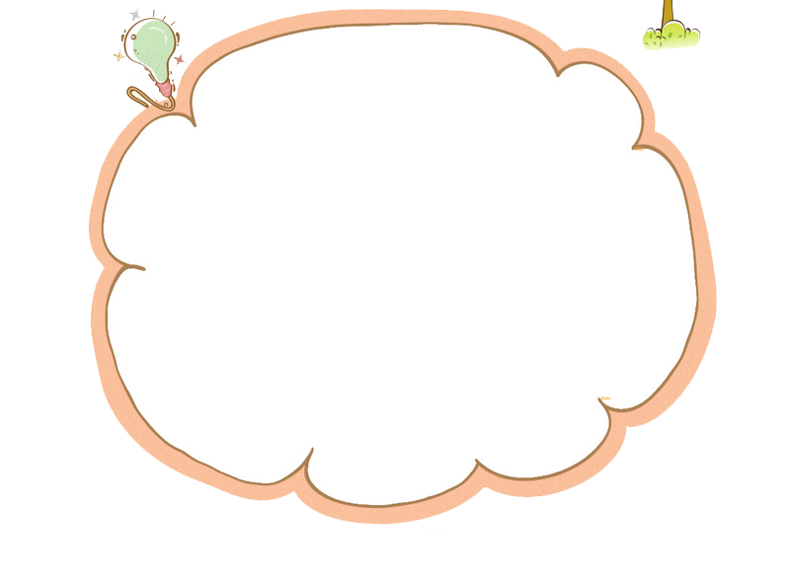
Em biết truyền thuyết nào của nước ta cũng có hình ảnh rùa vàng đòi gươm? Theo em, hình tượng rùa vàng trong truyền thuyết Việt Nam tượng trưng cho ai và cho cái gì?

Slide 17
a
b
c
d
e
f
g
h

Slide 18
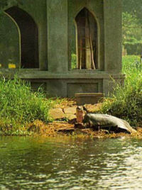
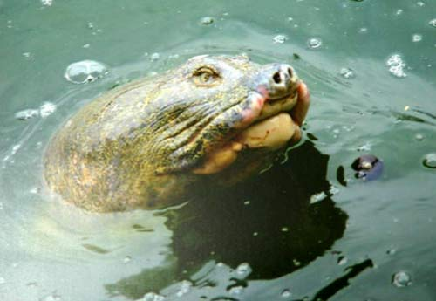
Rùa nổi ở Hồ Gươm

Slide 19

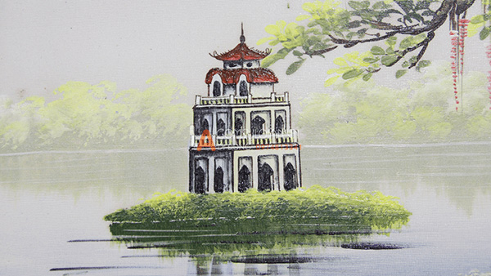
Giả sử em là Đại sứ du lịch của Hà Nội, em sắp đón tiếp các bạn thiếu nhi đến thăm Hồ Gươm. Em sẽ giới thiệu điều gì về Hồ Gươm. Hãy viết lại dự định đó trong khoảng 5-7 dòng.

Slide 20

DẶN DÒ
- Tập kể lại tóm tắt câu chuyện.
- Học thuộc phần nội dung ghi vở.

